Slide 1


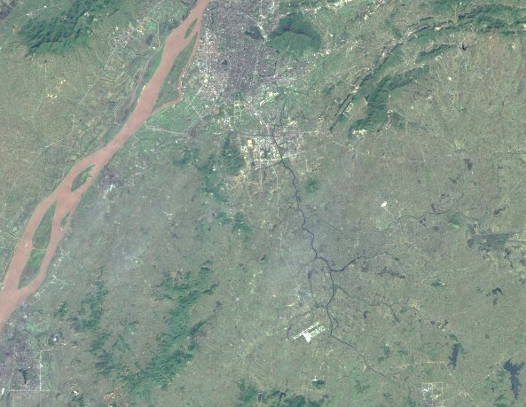
前言
为进一步提升洪蓝街道道路系统建设，我局会同溧水区人民政府组织开展了《南京市溧水区副城中心区控制性详细规划》NJLSb040-06、08规划管理单元图则技术修正工作。
根据《中华人民共和国城乡规划法》，现将《南京市溧水区副城中心区控制性详细规划》NJLSb040-06、08规划管理单元图则技术修正成果向社会予以公布。
南京市国土空间规划编制成果公布
《南京市溧水区副城中心区控制性详细规划》
NJLSb040-06、08规划管理单元图则技术修正
说明
1、本规划是城市发展的控制与引导性文件，不代表具体的项目实施计划和实施方案。一旦有建设行为，应依据批准的具体项目建设方案实施。
2、国土空间规划是不断优化更新的过程，规划内容以南京市规划和自然资源局存档备查的最新版本为准，同一地区同内容深度规划若有更新，南京市规划和自然资源局将依法及时在网站上公布，本材料自动作废。
3、本材料版权及解释权归南京市规划和自然资源局所有，未取得版权人的书面授权，谢绝改变、分发、发布或使用本材料图文资料。
地 址：南京市鼓楼区中山路171号
邮 编：210005
网 址：http://ghj.nanjing.gov.cn
咨询电话：025-52126800
南京市规划和自然资源局
二O二六年二月

Slide 2
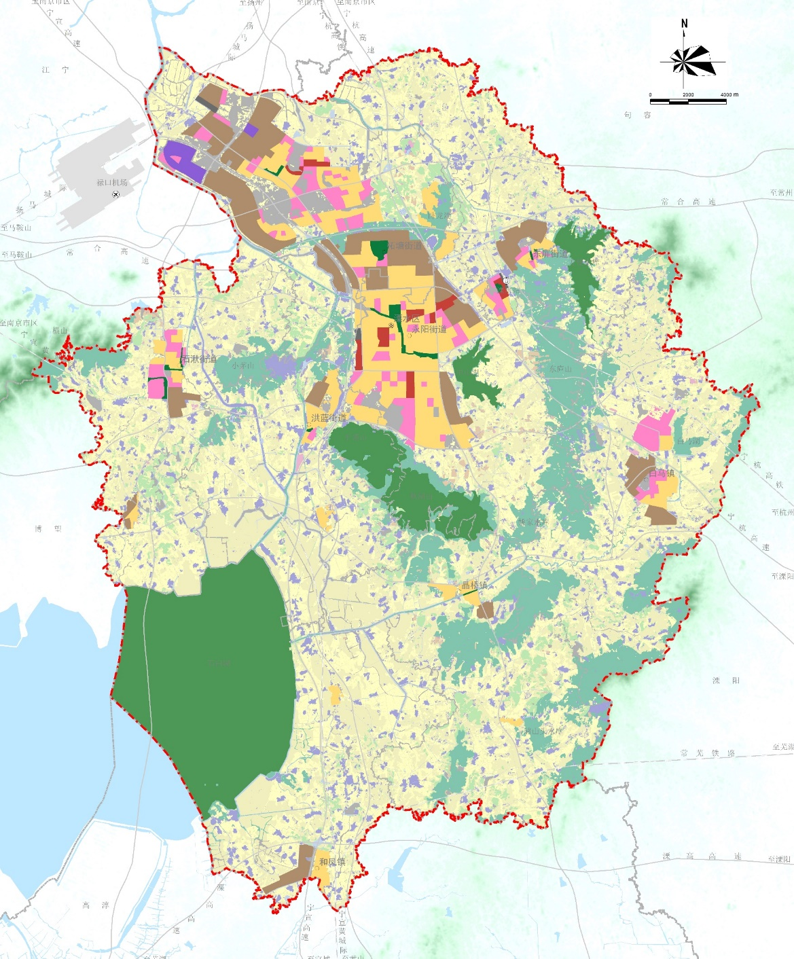
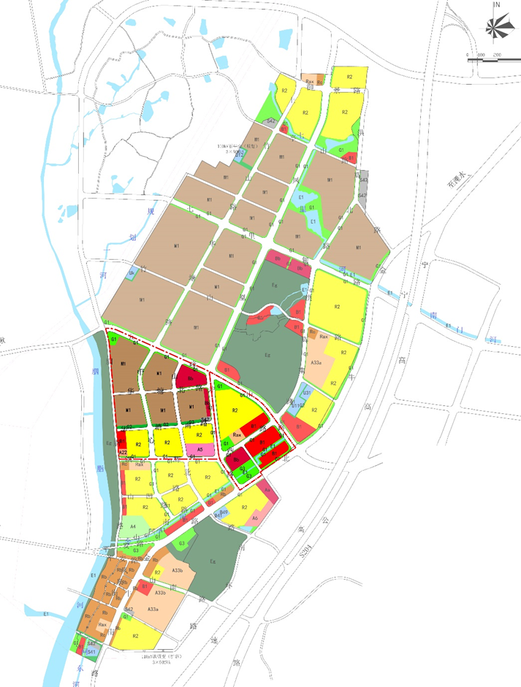
《南京市溧水区副城中心区控制性详细规划》NJLSb040-06、08规划管理单元图则技术修正
区位
图则技术修正内容
NJLSb040-06和08规划管理单元图则位于溧水区中部，东至五峰山路，南至金牛北路，西至胭脂路，北至五峰山路，总用地面积约73.61公顷。
NJLSb040-06规划管理单元
结合城镇开发边界，优化单元图则边界，图则边界面积调整为24.29公顷。
保持凤凰井路主线40米道路红线宽度不变，取消凤凰井路与洪辉西路交叉口道路渠化，调整用地边界，地块控制指标保持不变。
NJLSb040-08规划管理单元
保持凤凰井路主线40米道路红线宽度不变，取消凤凰井路与洪辉西路交叉口道路渠化，调整用地边界，地块控制指标保持不变。
图则单元边界
技术修正地块范围
NJLSb040-06、08规划管理单元图则
06-01地块
街旁绿地（G1c）
用地面积：11653.56㎡
绿地率≥80%
五峰山路
五峰山路
06-03地块
街旁绿地（G1c）
用地面积：6099.85㎡
绿地率≥80%
凤凰井路
08-23地块
二类居住用地（R2）
用地面积：24216.83㎡
容积率≤1.6
建筑高度≤24米
建筑密度≤28%
绿地率≥30%
华塘北路
08-24地块
医疗卫生用地（A5）
用地面积：16812.87㎡
容积率≤2.0
建筑高度≤35米
建筑密度≤30%
绿地率≥35%
本图则在溧水区的位置
凤凰井路
胭脂路
洪辉西路
06-06地块
街旁绿地（G1c）
用地面积：1678.75㎡
绿地率≥80%
NJLSb040-08规划管理单元
华塘南路
五
峰
06-08地块
广场用地（G3）
用地面积：7945.61㎡
绿地率≥50%
06-15地块
街旁绿地（G1c）
用地面积：7025.88㎡
绿地率≥80%
中心路
山北路
胭
山
08-25地块
街旁绿地（G1c）
用地面积：1580.47㎡
绿地率≥65%
脂
路
金牛北路
路
牛
金
NJLSb040-06规划管理单元
北
洪辉西路
路
NJLSb040-06单元规划图
NJLSb040-08单元规划图
NJLSb040控规单元
批准单位 | 南京市规划和自然资源局
批准文号 | 宁规划资源办〔2026〕1号
本图则在NJLSb040控规单元的位置

